Slide 1
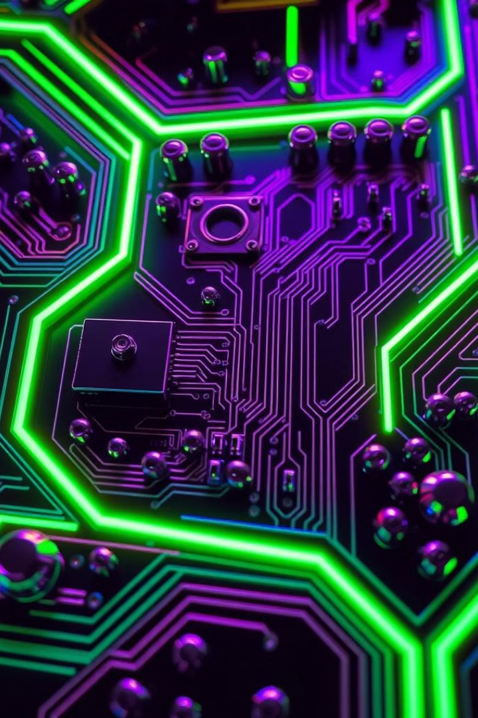
Unidad de control
La unidad de control es un componente fundamental de los sistemas digitales, responsable de coordinar y sincronizar las operaciones de los diferentes subsistemas que conforman un computador u otro dispositivo electrónico. Esta sección presenta una visión general de la estructura y el funcionamiento de la unidad de control, abordando aspectos clave como el diagrama de flujo de datos, las señales de control y los tipos de unidades de control.

Slide 2
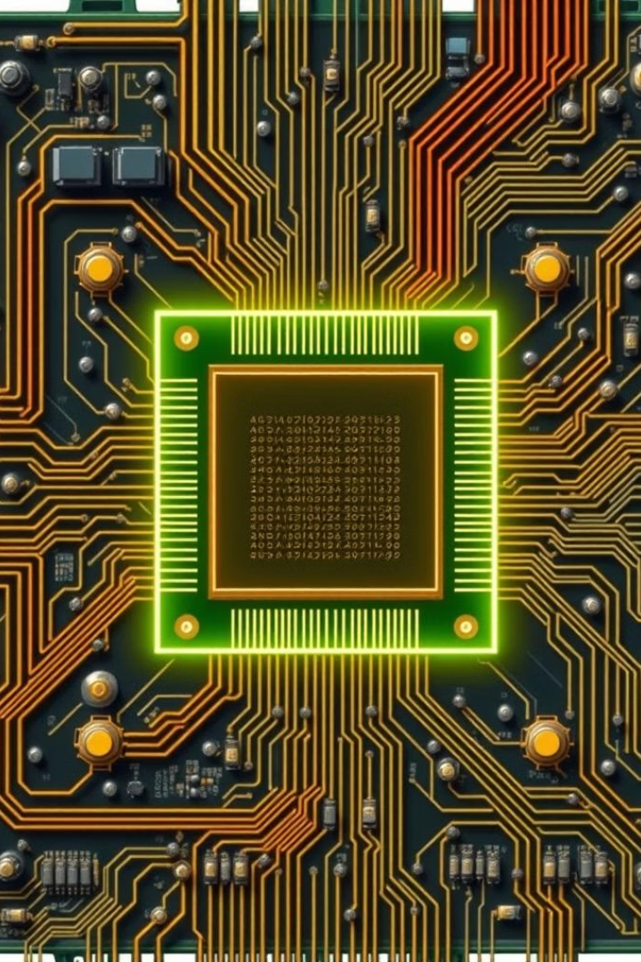
Introducción a la unidad de control
La unidad de control es el cerebro de un sistema digital, encargada de interpretar y ejecutar las instrucciones del programa almacenado en la memoria. Su función principal es generar las señales de control apropiadas para coordinar el flujo de datos y las operaciones realizadas por los diferentes componentes del sistema, como la unidad aritmético-lógica (ALU), los registros y la memoria.

Slide 3
Diagrama de flujo de datos (datapath)
1
Entrada de Datos
El diagrama de flujo de datos representa el camino que siguen los datos a través de los diferentes componentes del sistema, desde la entrada de información hasta la salida de resultados.
2
Procesamiento
En el datapath, los datos son transportados, almacenados y procesados por la unidad aritmético-lógica (ALU) y los registros, siguiendo las instrucciones de la unidad de control.
3
Salida de Resultados
Finalmente, los resultados del procesamiento son enviados a los dispositivos de salida o almacenados en la memoria para su uso posterior.

Slide 4
Componentes del diagrama de flujo de datos
Unidad Aritmético-Lógica (ALU)
Registros
Memoria
Los registros almacenan temporalmente los datos y las direcciones utilizados durante el procesamiento. Permiten el acceso rápido a la información necesaria.
La memoria proporciona el almacenamiento permanente de los datos y las instrucciones del programa. La unidad de control accede a la memoria para obtener las instrucciones a ejecutar.
La ALU es el componente principal del datapath, responsable de realizar las operaciones aritméticas y lógicas sobre los datos.

Slide 5
Señales de control
1
Función de las Señales de Control
2
Tipos de Señales de Control
3
Importancia de las Señales de Control
Las señales de control son generadas por la unidad de control y enviadas a los diferentes componentes del sistema digital para coordinar y sincronizar las operaciones. Estas señales determinan cuándo y cómo deben realizarse las acciones, como la carga de datos en los registros, la ejecución de instrucciones en la ALU o el acceso a la memoria.
Existen diversos tipos de señales de control, como señales de selección, de habilitación, de reloj, de reinicio, entre otras. Cada una de ellas cumple una función específica dentro del sistema digital.
Las señales de control son fundamentales para garantizar el correcto funcionamiento del sistema, ya que permiten la coordinación y sincronización de las operaciones entre los diferentes subsistemas y componentes del computador.

Slide 6
Tipos de Señales de Control
Señales de Selección
Señales de Habilitación
Estas señales determinan qué componente o recurso del sistema digital será utilizado en una operación específica, como la selección de un registro, una unidad funcional de la ALU o una dirección de memoria.
Las señales de habilitación permiten o bloquean el funcionamiento de un componente, como activar la carga de datos en un registro o habilitar la ejecución de una instrucción en la ALU.
Señales de Reinicio
Señales de Reloj
Las señales de reloj son fundamentales para sincronizar las operaciones en el sistema digital, marcando el ritmo de ejecución de las instrucciones y el flujo de datos.
Estas señales permiten inicializar o restablecer el estado del sistema, como por ejemplo, reiniciar los registros o la memoria a un valor conocido.

Slide 7
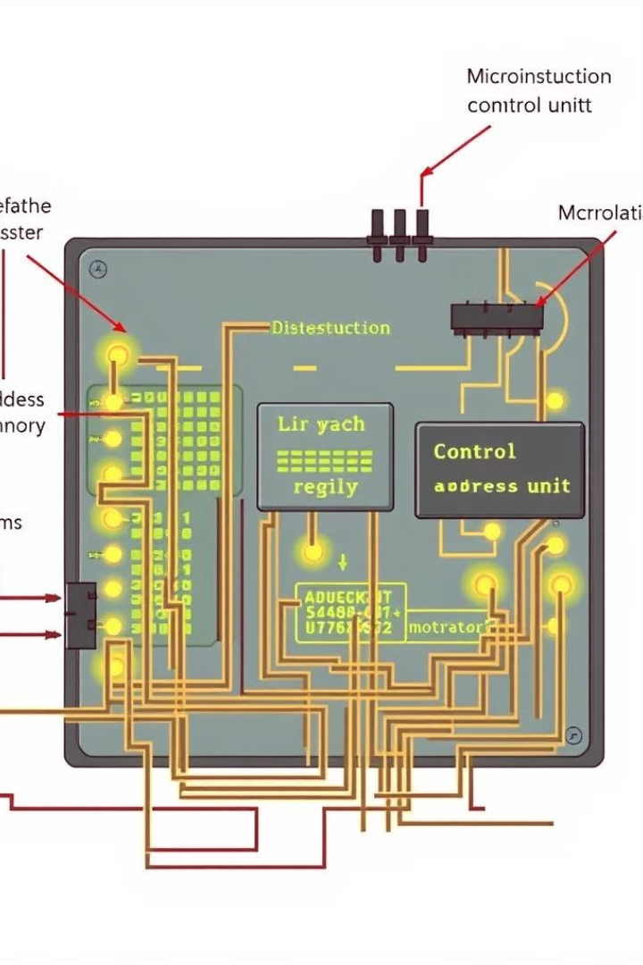
Unidades de control microprogramadas
1
Concepto
Las unidades de control microprogramadas utilizan un microcontrolador interno para generar las señales de control necesarias para la ejecución de las instrucciones. Este enfoque permite una mayor flexibilidad y facilidad de modificación del comportamiento de la unidad de control.
2
Microinstrucciones
En lugar de tener una lógica de control cableada, las unidades de control microprogramadas se basan en un conjunto de microinstrucciones almacenadas en una memoria especial llamada memoria de control o microcodigo.
3
Ventajas
Las ventajas de las unidades de control microprogramadas incluyen una mayor facilidad de diseño, depuración y modificación, así como una mayor flexibilidad para adaptarse a cambios en la arquitectura del sistema digital.

Slide 8
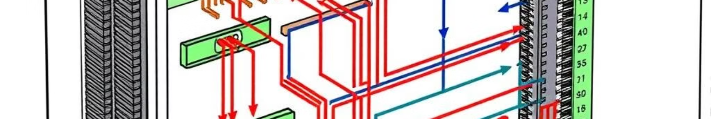
Características de las unidades de control microprogramadas
1
Microcodigo
2
Interpretador de Microinstrucciones
3
Secuenciador de Microinstrucciones
El microcodigo es el conjunto de microinstrucciones almacenadas en la memoria de control, que definen el comportamiento y las señales de control generadas por la unidad de control.
El interpretador de microinstrucciones es el circuito lógico encargado de decodificar y ejecutar las microinstrucciones almacenadas en la memoria de control.
El secuenciador de microinstrucciones es el responsable de generar las direcciones de la memoria de control, determinando el orden de ejecución de las microinstrucciones.

Slide 9
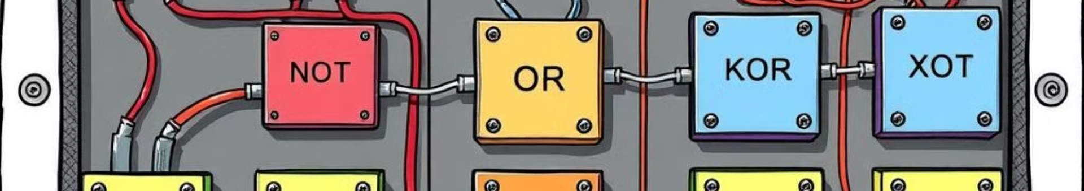
Unidades de control alambradas (hardwired)
Diseño Lógico Cableado
Señales de Control Fijas
Ventajas
Las unidades de control alambradas, también conocidas como hardwired, se basan en un diseño lógico cableado, donde la lógica de control se implementa directamente en circuitos electrónicos.
En este enfoque, las señales de control están determinadas por la lógica de control cableada y no pueden ser modificadas fácilmente, a diferencia de las unidades de control microprogramadas.
Las principales ventajas de las unidades de control alambradas son su mayor velocidad de ejecución y una implementación más simple y compacta, lo que las hace adecuadas para aplicaciones de alta velocidad y baja complejidad.

Slide 10
Diferencias entre unidades de control microprogramadas y alambradas
Velocidad de Ejecución
Complejidad de Diseño
Flexibilidad
Las unidades de control microprogramadas son más flexibles y pueden ser modificadas fácilmente mediante cambios en el microcodigo. Las unidades de control alambradas tienen una lógica de control fija y son más difíciles de modificar.
Las unidades de control alambradas suelen ser más rápidas en la ejecución de instrucciones, ya que no requieren la decodificación y ejecución de microinstrucciones como en el caso de las unidades microprogramadas.
El diseño de una unidad de control alambrada es generalmente más simple y compacto, mientras que las unidades microprogramadas requieren una mayor complejidad en el diseño de la memoria de control y el interpretador de microinstrucciones.

